Slide 1


面向特定人物的细粒度建模与深度伪造检测方法
计算机学院
答辩人
朱正阳 18373110
指导老师
阮利

Slide 2
面向特定人物的细粒度建模与深度伪造检测方法
目录
Part 1
研究背景与意义
Contents
Part 2
研究进展与成果
Part 3
后续计划
Notes:
背景+

Slide 3

Part 1
研究背景与意义

Slide 4
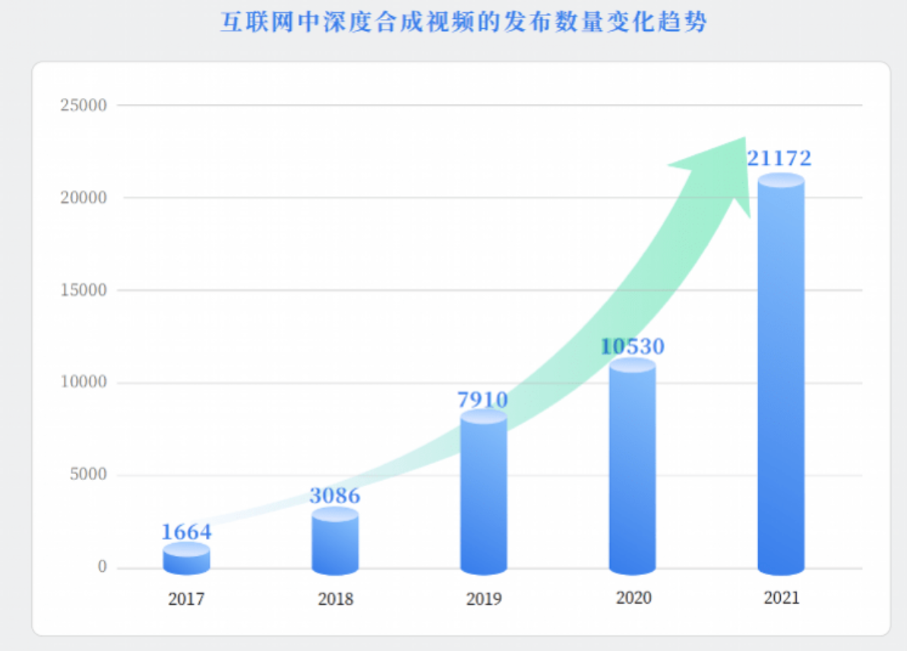
1.1 研究背景
DeepFake发展兴起，各类安全隐患频发
近年来，深度伪造DeepFake引起了广泛的关注，随着更多的开源算法和软件的普及，网络上的DeepFake产物泛滥，带来了许多安全隐患，
例如伪造恶搞视频，严重侵犯公众人物的肖像权、名誉权；
借助互联网炮制并传播虚假新闻与政治谣言，操纵舆论，对社会与国家安全造成严重威胁；
数字信任危机等
国家出台相关监管办法
相关规定中重点提及“部署AI伪造音视频鉴别技术和健全辟谣机制”
面向特定人物细粒度建模对深度伪造检测的意义
对人物的多模态细粒度建模利用更多的信息来源、更准确的特征库，可以做出更优的决策，这样在针对疑似知名公众人物造假视频后能够快速识别视频中的可疑点并判断视频的真伪，及时制止虚假信息的传播。

Slide 5
1.3 研究目标与研究内容
针对面向特定人物的检测精度不够的问题，采用面向特定人物的细粒度建模的方法进行深度伪造的检测
1
针对深度伪造视频难以同时伪造视频图像信息及其匹配的音频信息，引入音频信息进行特征提取，并进行音画情绪一致性的判断，进一步判断深度伪造疑似点
2
研究内容
Notes:
研究内容：针对xxx做了xxx改进

Slide 6
Part 2
研究进展与成果

Slide 7
已完成工作
任务列表 | 进展及完成进度
相关研究调研及问题分析 | 已完成
整体结构设计 | 已完成
基于CNN模型的音视频特征提取 | 进行中
基于密度聚集的特征域划定算法 | 已完成算法具体设计，实验测试部分未做

Slide 8
2.1 相关研究调研-深度伪造视频检测的研究进展
一 数据集发展
深度伪造及其检测技术的发展极度依赖数据集的构建，规模大、覆盖广、质量好的数据集对深度伪造检测技术的发展起到积极促进作用
除去FaceForensics++以及DFDC等经典深度伪造数据集，He等人构建了一个目前维度最大最丰富的深度伪造公开数据集和评测基准ForgeryNet，数据规模方面拥有290万张图像及221247个视频，评测方法上，提出了四种不同的图片级和视频级评测方法
二 基于跨视频帧组时序特征的检测方法
深度伪造模型多以静态面部图像作为训练数据，难以实现对眨眼、呼吸、心跳等生理信息的伪造
Li等人提出一种基于眨眼检测的深度伪造视频检测方法：首先在视频帧层面提取出面部区域和眼睛区域，其次通过人脸对齐、提取和缩放眼睛区域标点的边界框等操作创建新的帧序列，并分配至长期循环卷积网络LRCN，预测眨眼行为

Slide 9
2.1 相关研究调研-深度伪造视频检测的研究进展
三 基于视频帧内视觉伪像的检测
通过探索视频帧内视觉伪像并提取判别特征，将特征分配至分类器中进行训练，最终实现对视频真伪性的判断
Nguyen等人提出了一种基于胶囊网络的视觉伪造检测方法，Sabour等人证明了胶囊网络能够准确描述对象部件之间的层次关系，胶囊网络通过动态路由算法, 以胶囊作为基本的训练单元, 在多次迭代后将三个胶囊的输出路由到对应的输出胶囊, 进而分离伪造图像和真实图像
问题分析：
1.虽然研究所使用的训练数据集一般为具有多样性的数据集，但在有一定泛化性的情况下，在对于特定人物的检测上精度不够
2.现有研究对于音频特征的利用不足，通过在音频及视频所表现出的特征一致性上的不足判断疑似伪造点的研究较少

Slide 10



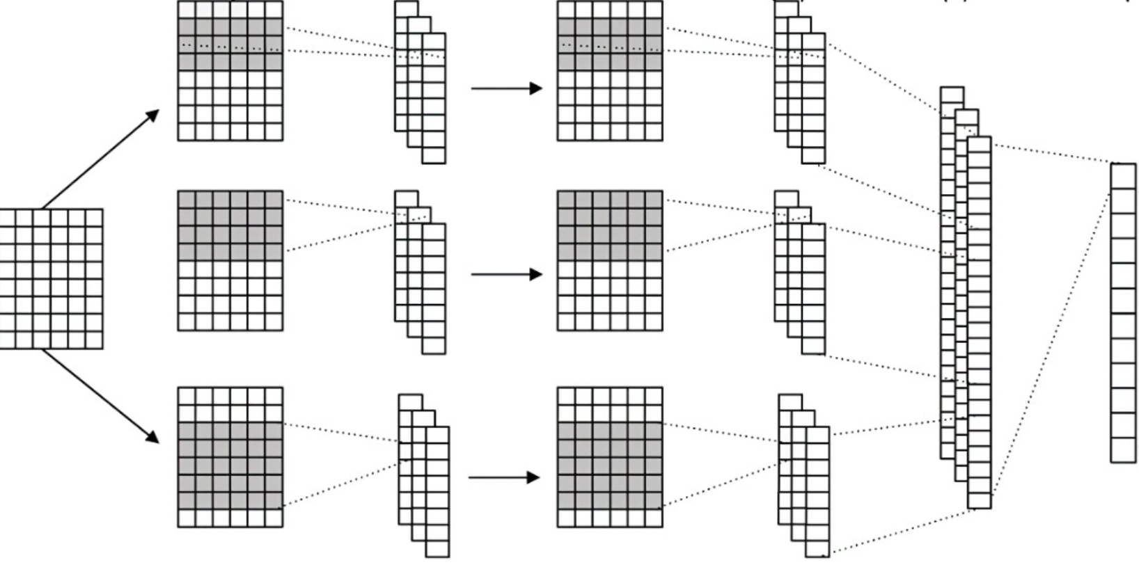
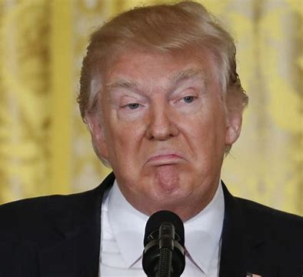
2.2 整体设计
音视频情感一致性判别算法
特定人物细粒度建模
音频情感分析
训练数据集
图像数据
时间片分段
待检测视频
特征提取与特征域划分
是
抽帧微表情识别
音频数据
是否在特征域内
是否情感一致
是
Real
否
否
Fake
Fake

Slide 11
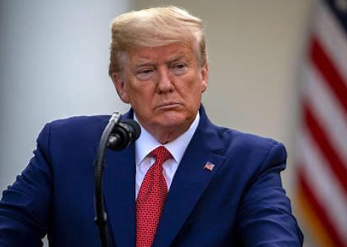
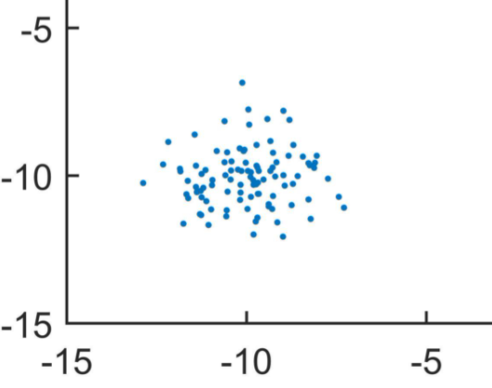
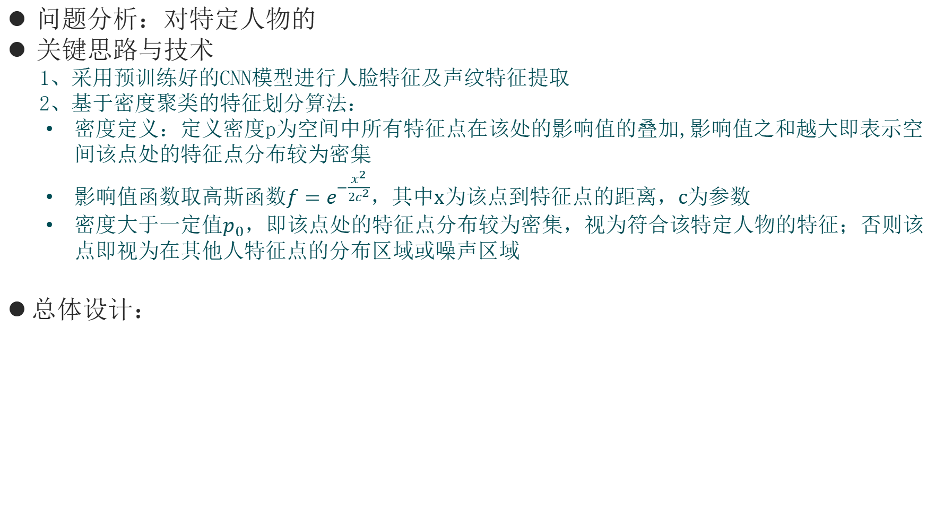
2.3 特定人物细粒度建模
问题分析：对特定人物的
关键思路与技术
1、采用预训练好的CNN模型进行人脸特征及声纹特征提取
2、基于密度聚类的特征划分算法：
密度定义：定义密度p为空间中所有特征点在该处的影响值的叠加,影响值之和越大即表示空间该点处的特征点分布较为密集
影响值函数取高斯函数$f=e^{−\frac{x^{2}}{2c^{2}}}$，其中x为该点到特征点的距离，c为参数
密度大于一定值$p_{0}$，即该点处的特征点分布较为密集，视为符合该特定人物的特征；否则该点即视为在其他人特征点的分布区域或噪声区域
总体设计：
输入
特征提取
特征划分

Slide 12





2.4 音视频情感一致性判别算法
关键思路：
输入包含音频数据的视频数据，首先对音频数据进行情感分析，得到分析结果后，将时间轴按照情感的不同进行划分，对每个音频情绪相同的时间段内进行一定数量的抽帧操作，并通过检测抽取图像的人物微表情检测并分析情感，与音频分析出的情感逐一对比，判断情感一致性。
情感分析
深度伪造检测
图像
Real
or
Fake
图像情感
音频
音频情感

Slide 13
Part 3
后续计划

Slide 14
3.1 未完成任务列表
任务列表 | 进展及完成进度
测试数据集的构建 | 进行中
基于密度聚集的特征域划定算法 | 设计实验进行测试
音视频情感一致性判别算法 | 未开始
原型系统设计实现 | 未开始
实验集成测试 | 未开始

Slide 15
3.2 后续计划
中期答辩后
第7周：构建测试数据集。
第8周：完成特征提取以及基于密度聚集的特征域划分算法的实验测试。
第9-10周：复现情感识别模型，完成音画情感一致性判别算法的细节及代码实现，并设计实验测试。
第11周：实现原型系统和简单的UI交互界面，并设计实验测试基于特定人物细粒度建模以及音画情感一致性判别算法的深度伪造视频检测方法的效能。
第12周及之后：完善各模块的实验，优化各算法，完成毕设论文的写作及答辩工作的准备。
Notes:
4月12号中期
时间确定

Slide 16
感谢您的批评指正
计算机学院
答辩人
朱正阳 18373110
指导老师
阮利
Notes:
亮亮图文旗舰店
https://liangliangtuwen.tmall.com

